Slide 1

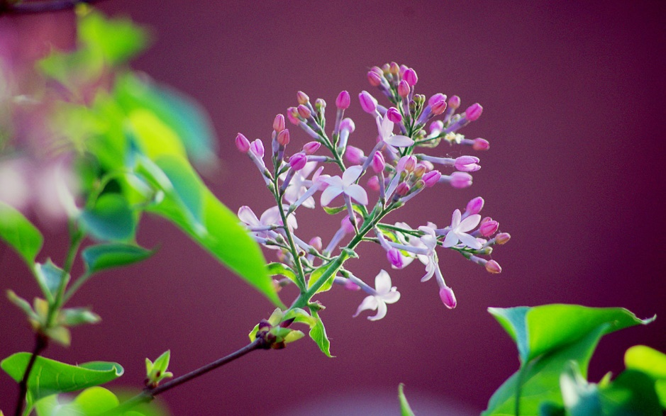
统编版六年级上册第一单元
2.丁香结
龙泉市实验小学 雷邱婧

Slide 2

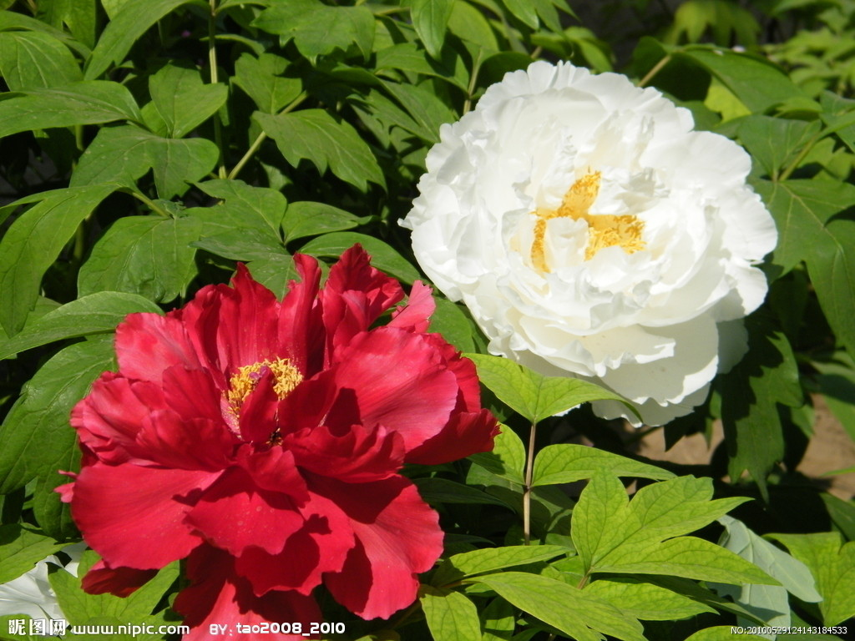
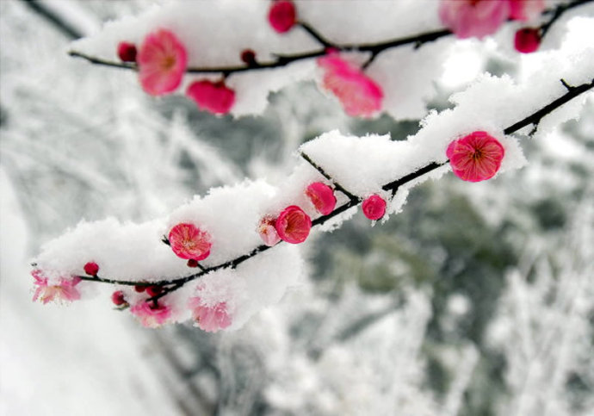
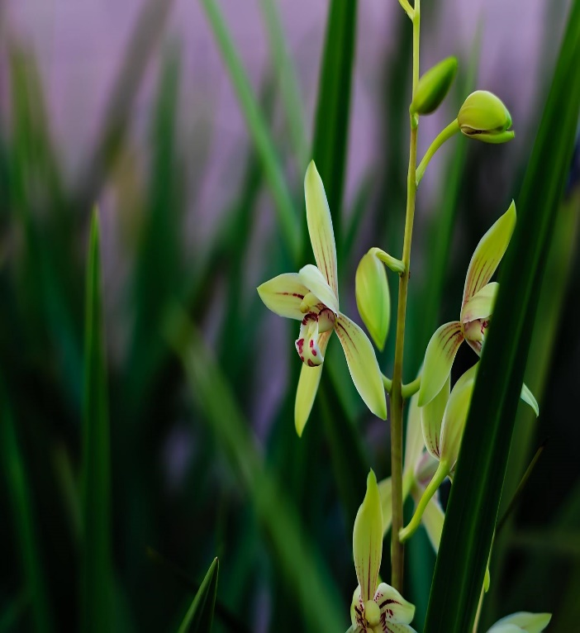
你们认识下面的花吗？知道它们有什么寓意吗？
梅花
牡丹
兰花
孤傲坚贞
雍容富贵
清雅脱俗

Slide 3
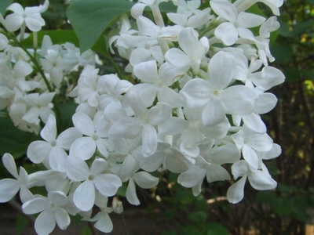
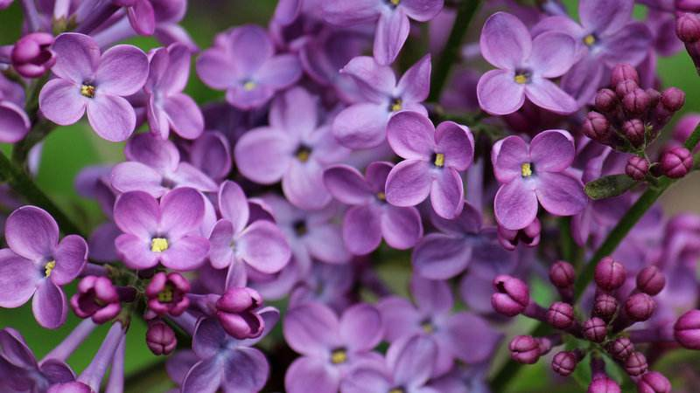
2.丁香结
丁香花

Slide 4
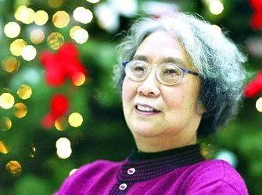
宗璞
原名冯钟璞，女，1928年生于北京。当代作家，从事小说与散文创作。
代表作品有短篇小说《红豆》《弦上的梦》，系列长篇小说《野葫芦引》和散文《紫藤萝瀑布》等。著作《三生石》《我是谁》。
2018年，其作品《北归记》获第三届施耐庵文学奖。

Slide 5

词语广场
báo（薄片）
薄
bó（单薄）
bò（薄荷）
缀满 幽雅 伏案 笨拙
单薄 妩媚 芭蕉 花苞
愁怨 模糊 恍然 参差
薄（ ）荷油味道不薄（ ），
很受欢迎，但要薄（ ）利多销。
bò
báo
bó

Slide 6
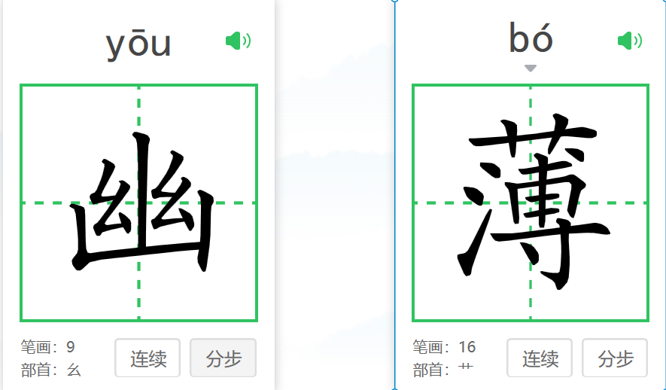
写字天地

Slide 7

初读课文
朗读课文，想一想：课文哪几个自然段写了丁香结？
丁香花（第1—3自然段）
丁香结（第4—6自然段）

Slide 8
朗读课文1—3段
思考：作者是从哪几个方面描写丁香花？划出相关句子。
形状
有的宅院里探出半数银妆，星星般的小花缀满枝头，从墙上窥着行人，惹得人走过了还要回头望。
比喻、拟人
娇俏灵动
那十字小白花，那样小，却不显得单薄。许多小花形成一簇，许多簇花开满一树，遮掩着我的窗，照耀着我的文思和梦想。
花团锦簇

Slide 9
颜色
最好的是图书馆北面的丁香三角地，种有十数棵的白丁香和紫丁香。月光下白的潇洒，紫的朦胧。
种有十数棵的白丁香和紫丁香。
月光下白的潇洒，紫的朦胧。
最好的是图书馆北面的丁香三角地，种有十数棵的白丁香和紫丁香。月光下白的、紫的丁香花都好看。
“潇洒”写出了白丁香在月光下的纯净洁白。“朦胧”写出了紫丁香在月光下的朦胧美。“白的潇洒，紫的朦胧”对仗工整，结构优美，形象地表现了白丁香和紫丁香在月光下的不同情态。

Slide 10
丁香
每到春来，伏案时抬头便看见檐前积雪。雪色映进窗来，香气直透毫端。人也似乎轻灵的多，不那么浑浊笨拙了。从外面回来时，最先映入眼帘的，也是那一片莹白，白下面透出参差的绿，然后才见那两扇红窗。
香味
还有淡淡的幽雅的甜香，非桂非兰，在夜色中也能让人分辨出，这是丁香。

Slide 11
完成课堂作业本P4第3题
形状
星星般的小花
丁香
颜色
种有十数棵的白丁香和紫丁香
气味
淡淡的幽香的甜香

Slide 12
作业布置
1.正确、美观地完成本课的生字词
2.有感情地朗读第1----3自然段，并摘录文中你认为“最美的画面”

Slide 13
第二课时

Slide 14
课文回顾
形状
赏丁香
颜色
丁香结
气味
悟丁香

Slide 15
悟丁香
读第4自然段。划出描写雨中丁香的句子。
在细雨迷蒙中，着了水滴的丁香格外妩媚。花墙边两株紫色的，如同印象派的画，线条模糊了，直向窗外的莹白渗过来。
1.雨中的丁香有什么特点？
2.作者运用了什么修辞手法来表现雨中的丁香？
格外妩媚
作者运用了比喻的修辞手法把紫色的丁香比作印象派的画，表现出雨中的丁香色彩仿佛流动一般，给人极美的感受。

Slide 16
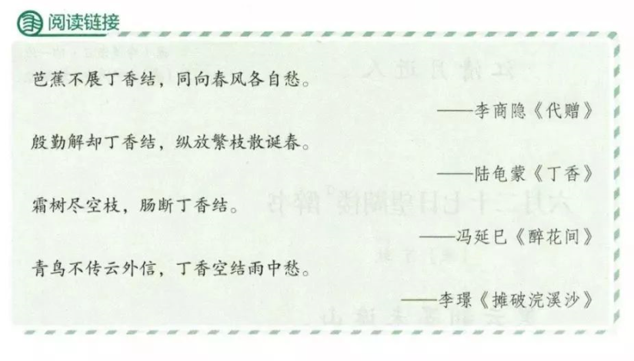
描写了怎样的意境，表达诗人怎样的情感？
诗中把花蕾丛生的丁香，喻人愁心不解，丁香在古人的眼中就是惆怅的代表，愁思的象征。

Slide 17

“丁香结”常出现在表达闺怨、愁思的诗境中。思考：文章引用诗句的作用？
引用古诗句，使文章意境更加优美，同时，从另一个角度展示了丁香结愁怨的形象，丰富了丁香结的内涵，给读者留下想象的空间。

Slide 18
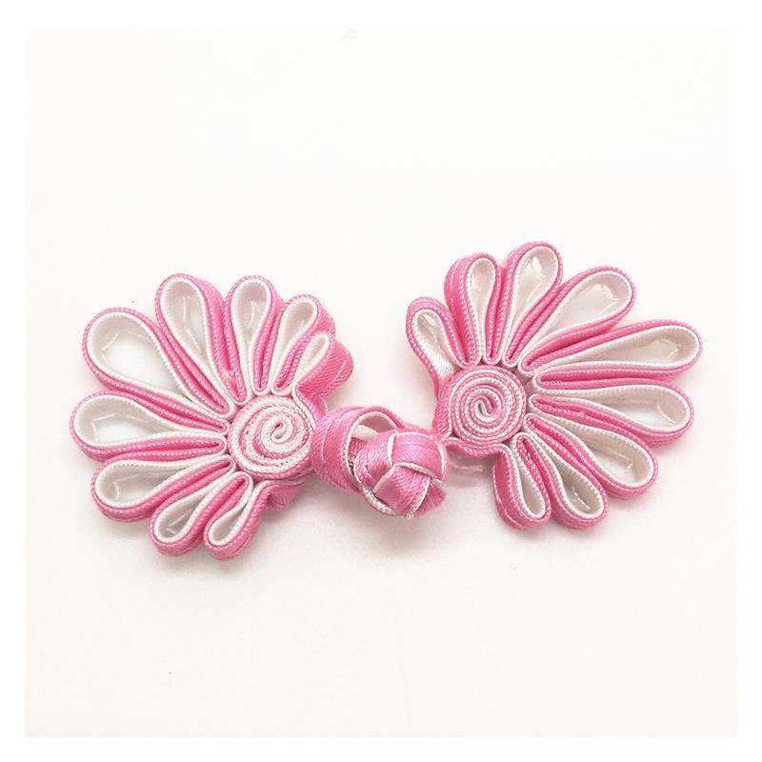
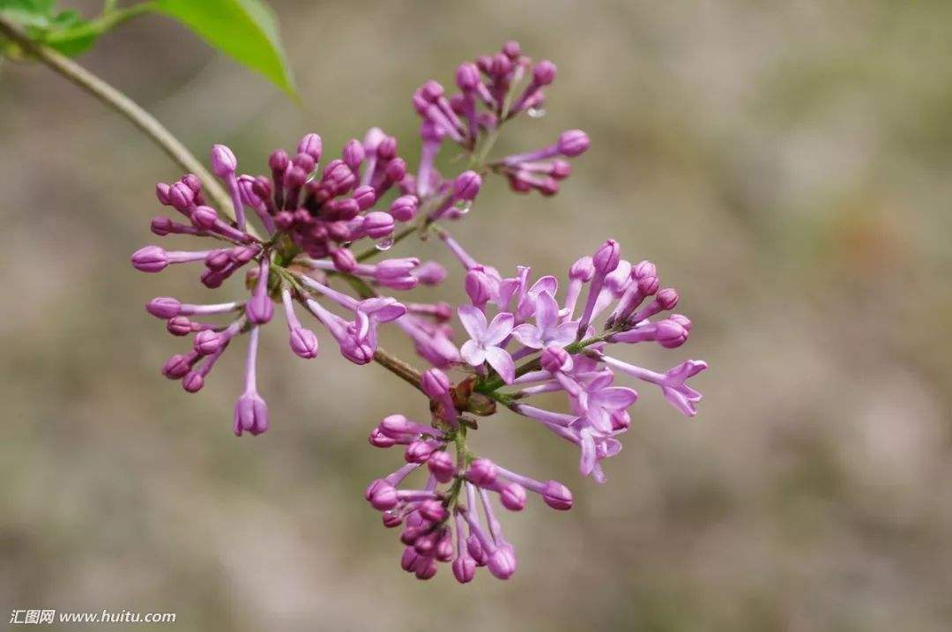
齐读第5自然段，思考：什么是丁香结?
丁香花的花苞圆圆的，鼓鼓的，恰如衣襟上的盘花扣。
比喻
盘花扣

Slide 19
作者认为之所以把丁香称为“丁香结”，有哪些原因？
作者把丁香花比作丁香结的原因有两个：
一是丁香花的花苞圆圆的，鼓鼓的，外形就像衣襟上的盘花扣；
二是丁香花负担着解不开的愁怨。

Slide 20
默读第6自然段，思考：丁香结象征着什么？作者对丁香结是什么态度？
丁香结象征着生活中化解不开的烦恼、愁怨。
从容、乐观、豁达
每个人一辈子都有许多不顺心的事，一件完了一件又来。所以丁香结年年都有。结，是解不完的；人生中的问题也是解不完的，不然，岂不是太平淡无味了么？
生活不可能总是一帆风顺的，人生的问题也是永远也解不完的，我们应该正视这些问题，正是因为有了这些永远也解不完的结，我们的人生才充满乐趣，我们的明天才更加灿烂。

Slide 21
板书设计
赏花：颜色、形状、气味
乐
观
豁
达
丁香结
悟花：“结”乃常态 坦然面对

Slide 22
课堂小测
一、基础积累大巩固：
在括号里填上合适的词语。
尘土（纷嚣） 平淡（无奇） （缀满）枝头
细雨（朦胧） （格外）妩媚 （半树）银妆
二、重点段落品析：
1.联系第⑥节，说说作者的用意：（ B ）
A.总结全文，告诉我们人生处处都是结。
B.作者以丁香的雪白、甜香，映衬人们对美好理想的憧憬和追求，显露了作者对世事的洞明和对人生的洒脱。
C.人生不可能一帆风顺的，所以我们要及时行乐。
D.作者喜欢喧嚣的世界，所以希望每天不平淡。

Slide 23
2.文中引用“芭蕉不展丁香结”“丁香空结雨中愁”的诗句的作用是（ C ）
A.作者经历的春光完全和室外的三棵白丁香联系在一起的,所以作者有独特的感受。
B.引出下文，为下文作者的抒情做铺垫。
C.从另一角度展示了丁香结的形象，丰富了丁香结的内涵，为读者提供了展开丰富想象的天地。
D.增加文章浓厚的文学色彩，体现出作者深厚的文化修养。
3.下列对这篇散文的赏析，不正确的一项是( B )
A.作者经历过的春光，几乎都是和斗室外的三棵白丁香联系在一起的，所以作者花大量笔墨写这三棵白丁香。
B.作者在文中以细腻的笔调，描写出了一个色彩绚丽的丁香花的形象。
C.作者实写丁香花的形象，虚写寄托于丁香花的理念、志趣，创造出了一个深远的意境。
D.作者在文中一反古人寄托在丁香结上的情感，以开阔的胸襟为今天的读者开拓了一个“丁香结”全新的艺术境界。

Slide 24
三、思维创新大拓展：
丁香结引发了你怎样的思考？结合生活实际，谈谈你的理解。
每个人一辈子都有许多不顺心的事，一件完了一件又来。所以丁香结年年都有。结，是解不完的；人生中的问题也是解不完的。所以生命既需要春光无限的阳春，有丁香如雪，幽雅香甜；同时，也需要细雨中连接的丁香结，愁肠挂肚，百转千回。我们既有赏花的情调，又有解结的心志。生命给你芬芳的丁香的同时，也给你幽怨的“丁香结”。这就是生活的常态。

Slide 25
谢谢！

